Slide 1
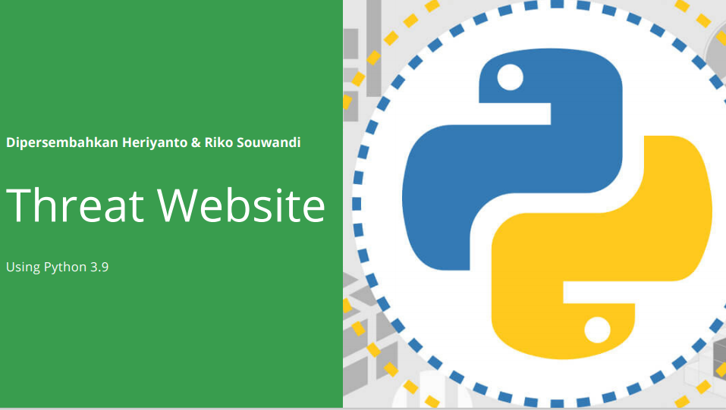

Slide 2
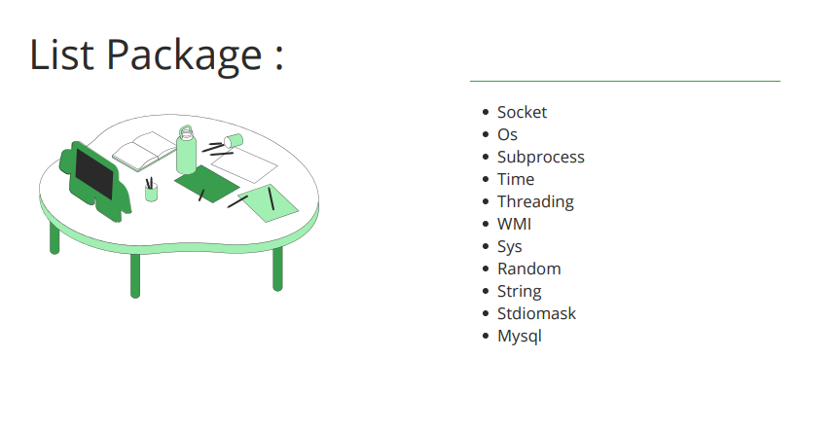

Slide 3
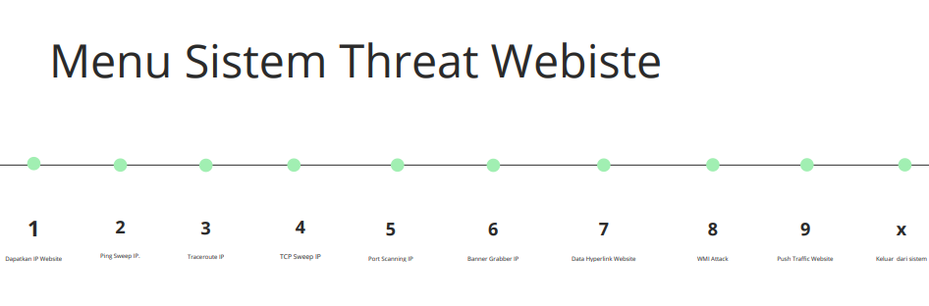
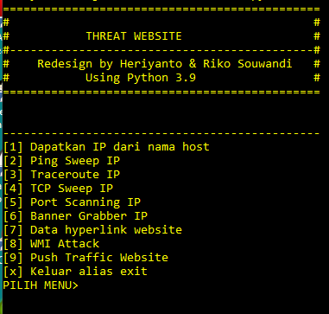
Berikut tampilan Menu Threat Website

Slide 4
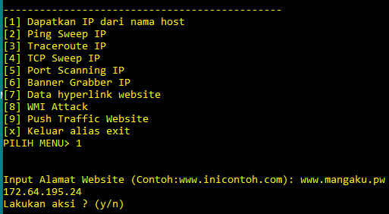
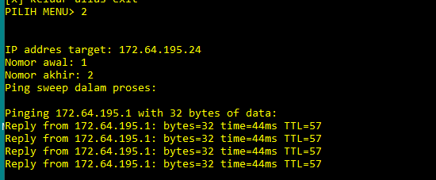
Mendapatakan IP website untuk memperoleh IP target website kita bisa mencari nya dari whois
Ping Sweep IP
Setelah meperoleh IP website kita bisa melakukan Ping Sweep IP atau ICMP Sweep pada menu 2 untuk mengidentifikasi IP host hidup

Slide 5
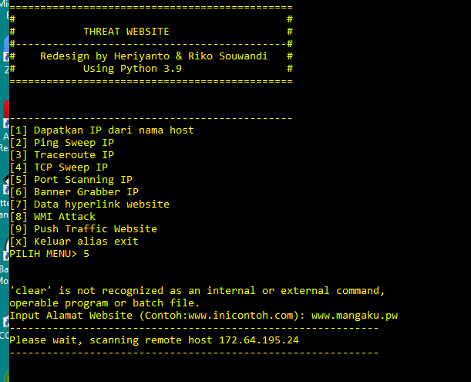
Port Scaning IP Address
setelah memperoleh IP host yg hidup kita bisa lanjut ke menu 3 untuk scaning port yg tterbuka pada IP host tersebut

Slide 6
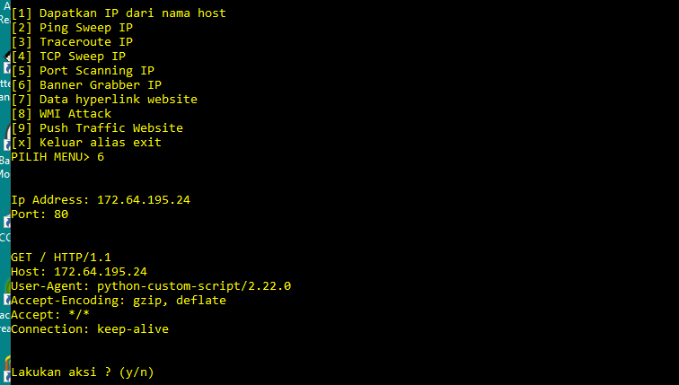
Banner Grabbing IP
Banner grabbing adalah teknik enumerasi yang digunakan untuk mendapatkan informasi mengenai sistem yang berjalan di atas jaringan komputer dan service yang berjalan pada port yang terbuka

Slide 7
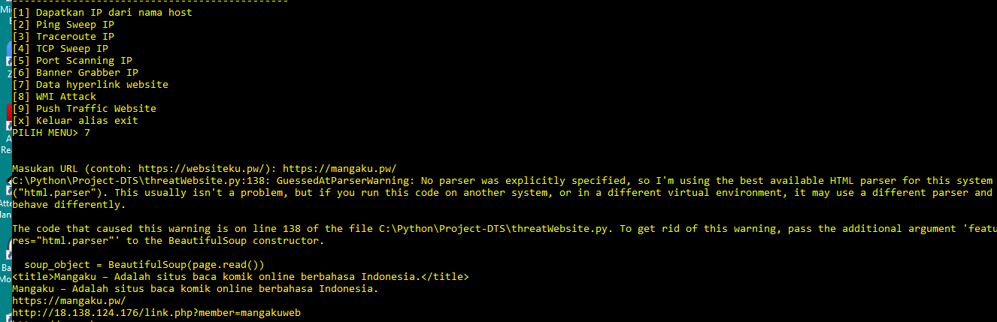
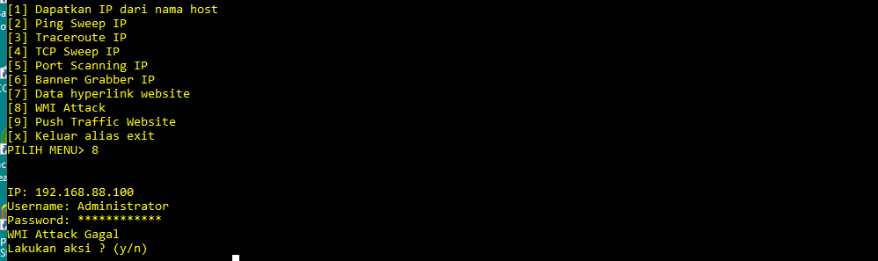
Data Hyperlink Website
pada menu ini kita dapat mengambil Hyperlink pada website tersebut
WMI Attack pada menu ini kita bisa melakukan WMI Attack

Slide 8
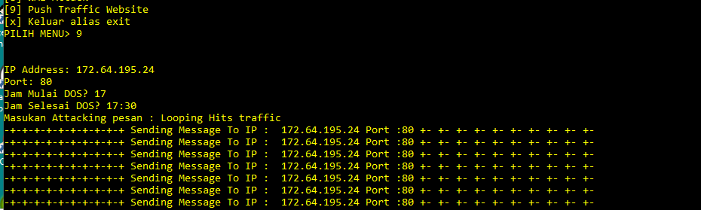
Push Traffic Website
pada menu ini kita bisa melakukan push traffic pada website tersebut dengan mengirimkan message “01010101”
Keluar dari sistem untuk exit/keluar dari sistem kita bisa mengetik huruf “x” di ikuti dengan enter

Slide 9
TERIMA KASIH

